Slide 1
Derribando fronteras para construir sueños
“La conciencia de nuestra humanidad en esta era planetaria debería conducirnos a la solidaridad y a la conmiseración recíproca entre individuos y de todos para con todos. La educación del futuro debe enseñar una ética de la comprensión planetaria”
Edgar Morin

Slide 2
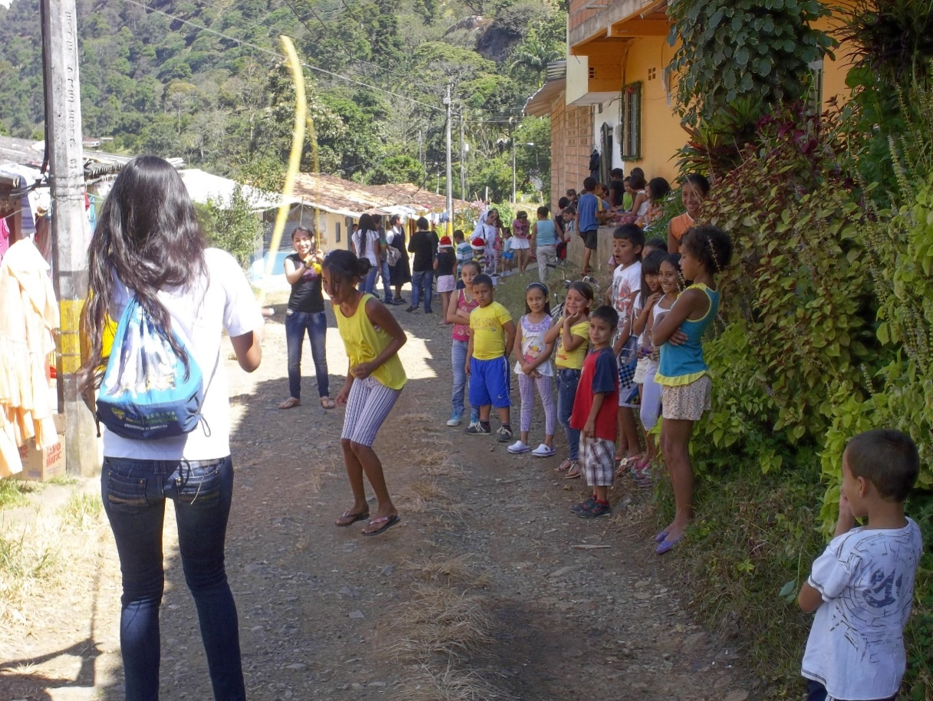
Derribando fronteras para construir sueños
PROYECTO QUE SURGE COMO RESPUESTA A UNA NECESIDAD LATENTE EN ALGUNOS SECTORES DEL MUNICIPIO DE ANDES DONDE EXISTEN BROTES DE MARCACIONES IMAGINARIAS O LÍMITES INVISIBLES.

Slide 3
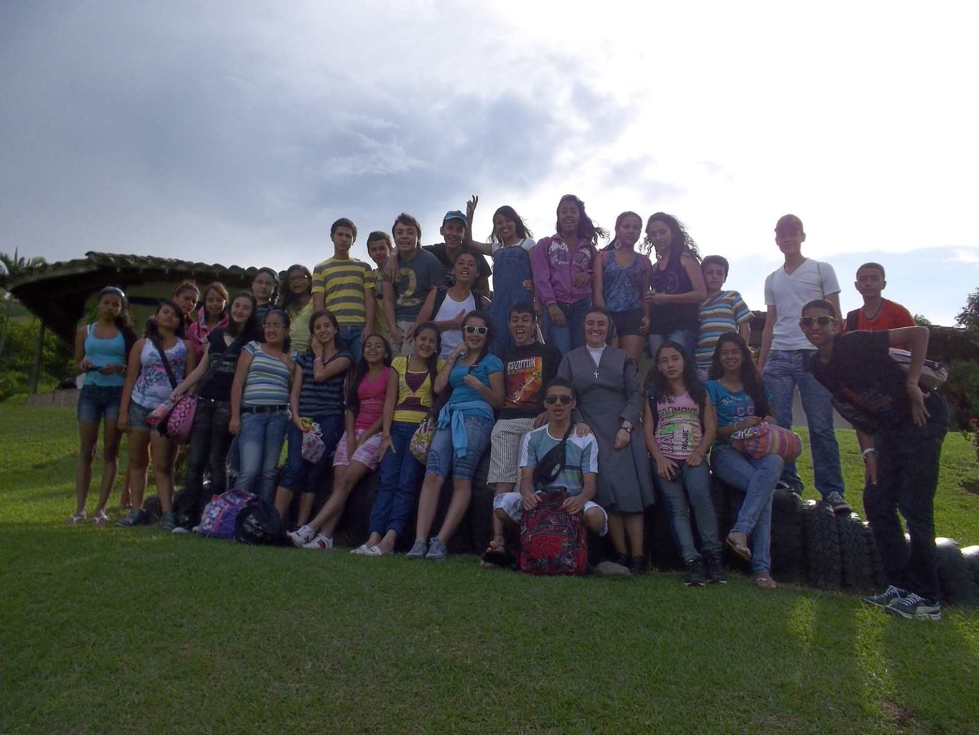
Derribando fronteras para construir sueños
JÓVENES DE LOS GRADOS 9º, 10º, 11º Y UNIVERSITARIOS REALIZAN UNA EXPERIENCIA DE SERVICIO SOCIAL CON NIÑOS ENTRE LOS TRES Y CATORCE AÑOS DE TRECE SECTORES VULNERABLES DEL MUNICIPIO Y TRES VEREDAS

Slide 4
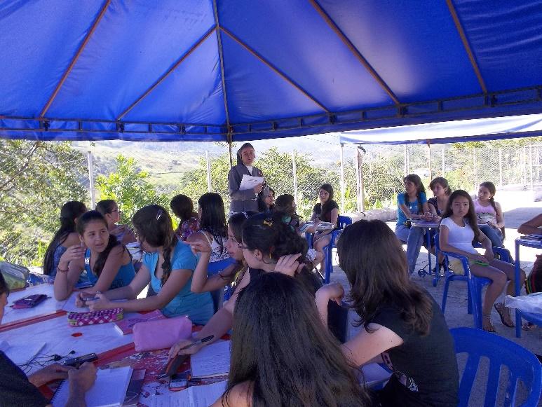
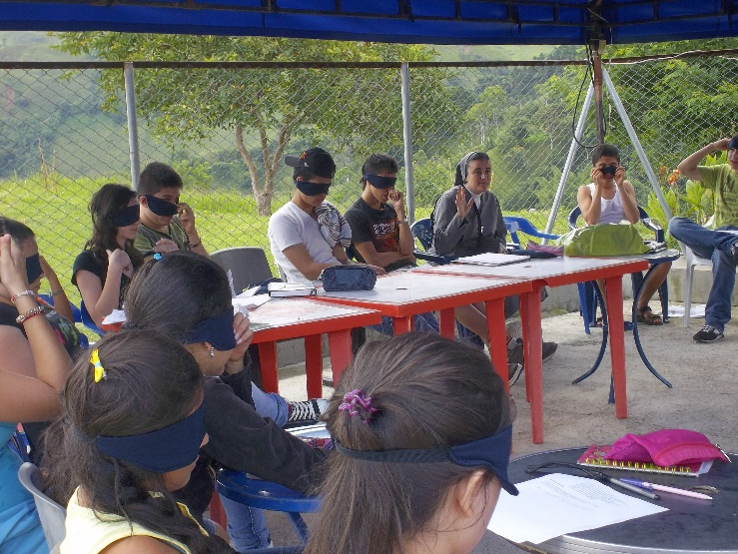
Derribando fronteras para construir sueños
NOS FORMAMOS
Formar en una cultura de la vida y del amor ayudando a descubrir el sentido y la belleza de la propia existencia, que no se funda en el aparecer o en el parecer, sino en el ser. Esto exige un autoconocimiento y un autorreconocimiento que genere dinamismos que ayuden a descubrir el propio proyecto de vida.
Formar para vivir juntos ya que es una necesidad arraigada en las aspiraciones más auténticas de la persona. Partiendo de la necesidad que se tiene de relacionarse con el otro, se busca profundizar en la dinámica de las relaciones a través del conocimiento del otro para poder comprenderlo, reconocerlo y escucharlo de una manera dialógica que ayude a superar los conflictos que son inherentes al intercambio entre diversidades.
Formar en la solidaridad y en el servicio. En la pedagogía de amar y de sentirse amados surgen sentimientos y pensamientos de confianza, de agradecimiento, de gratuidad y de servicio, que hacen posible el salir de sí mismos para ir al encuentro de las necesidades del otro cuidando de él, sin generar dependencia.

Slide 5
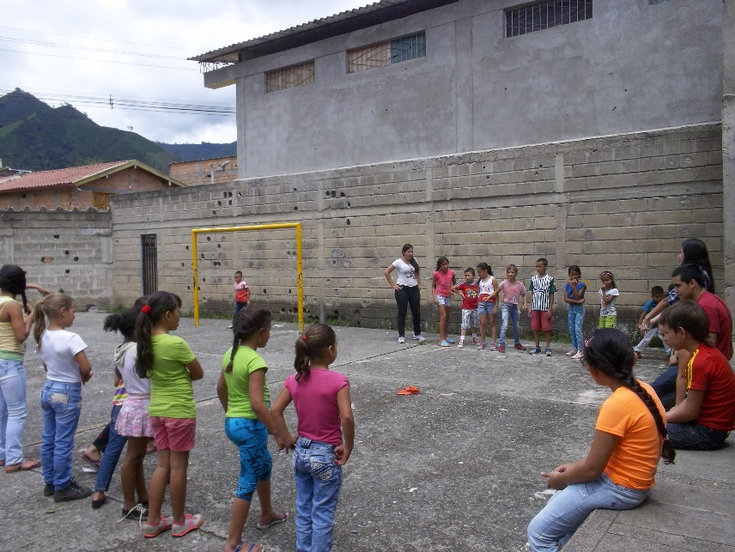
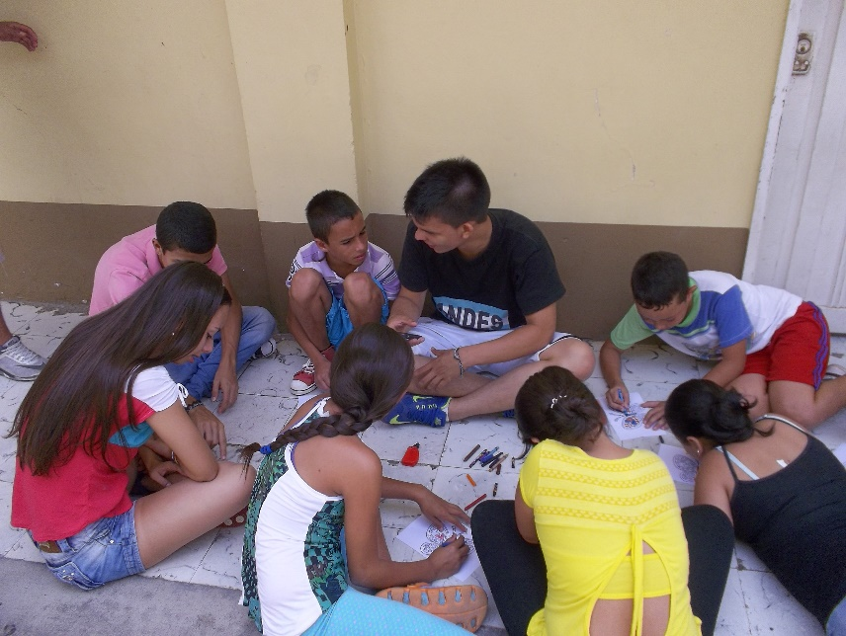
Derribando fronteras para construir sueños
NOS PROYECTAMOS
SE REALIZAN ACTIVIDADES LÚDICAS Y RECREATIVAS.
SE HACE UN PROCESO DE FORMACIÓN CUYOS NÚCLEOS SON:
CUIDAR DE SÍ
CUIDAR DE LOS OTROS
CUIDAR DE LO OTRO O DEL ESPACIO VITAL
CUIDAR LA HISTORIA DE LOS ANCESTROS Y DEL SECTOR DONDE SE HABITA
CUIDAR LA RELACIÓN CON LA TRASCENDENCIA.

Slide 6
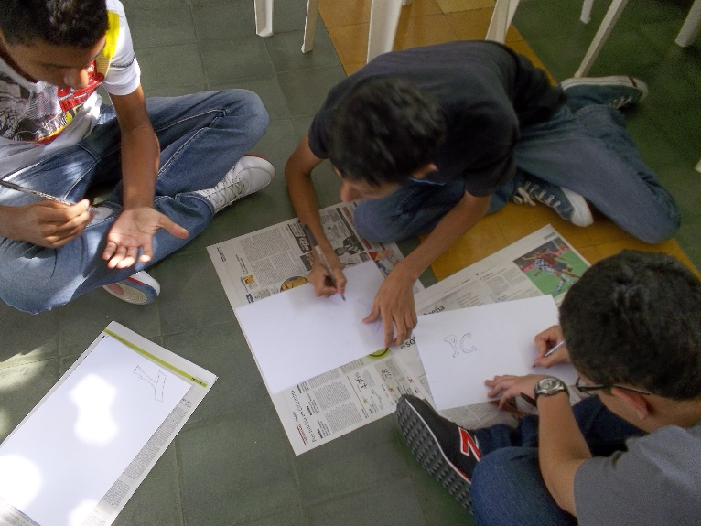
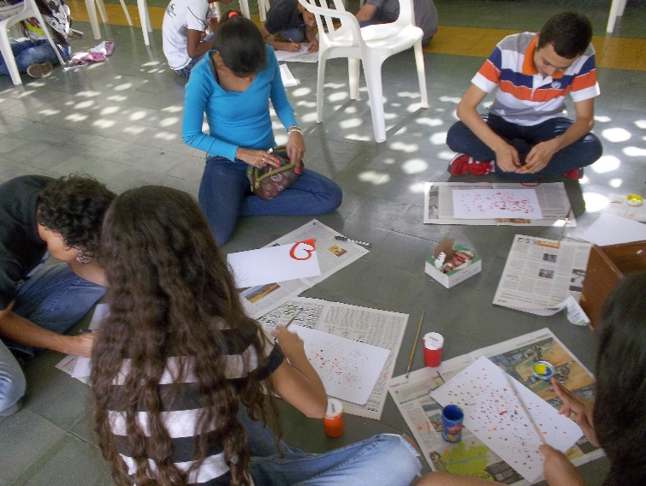
Derribando fronteras para construir sueños
NOS NARRAMOS
“La experiencia es eso que me pasa. Posee un principio de reflexividad, de subjetividad y de transformación. Si le llamo principio de reflexividad es porque ese me de lo que me pasa es un pronombre reflexivo. Tiene un movimiento de ida y vuelta, salida de sí mismo y de afectación. Si le llamo principio de subjetividad es porque el lugar de la experiencia es el sujeto o, dicho de otro modo, que la experiencia es siempre subjetiva. Se trata de un sujeto que es capaz de dejar que algo le pase, es decir, que algo le pase a sus palabras, ideas, sentimientos, representaciones. Si le llamo principio de transformación es porque la experiencia forma y transforma al sujeto”
Jorge Larrosa

Slide 7
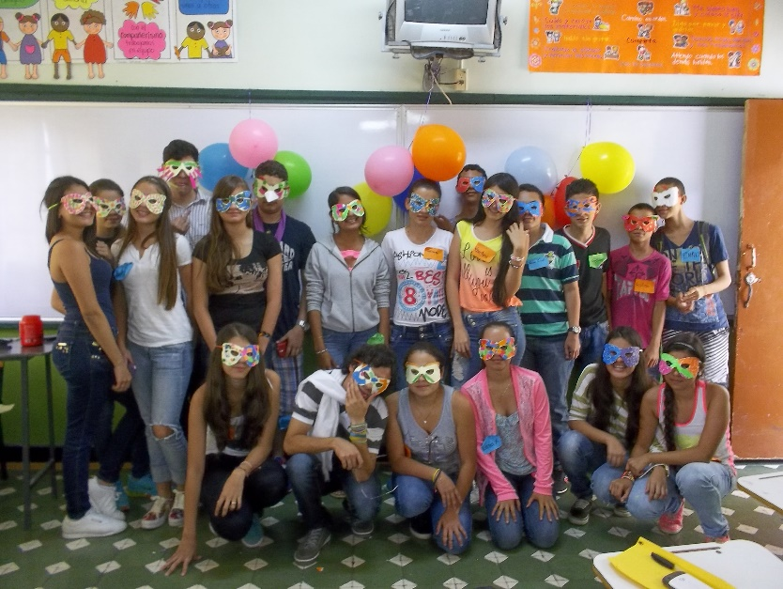
Derribando fronteras para construir sueños
NUESTRA ORGANIZACIÓN INTERNA
Se asemeja al mecanismo que generan las poleas dentadas, el movimiento de una favorece el de las otras. Es una relación de interdependencia
Consejo Formador: es el grupo encargado de deliberar y de tomar las decisiones con relación a la propuesta desde lo formativo, narrativo y proyectivo.
Comités: donde se construyen las propuestas desde lo historiográfico, lo comunicativo, lo logístico, lo formativo, lo narrativo y lo evaluativo

Slide 8
Derribando fronteras para construir sueños
NUESTRO LOGO
El logo se asemeja a un libro abierto donde se perciben páginas escritas –las oscuras- y otras por escribir –las claras- pues se busca leer la propia vida con una actitud de esperanza.
La pasta del libro tiene la forma de un muro el cual atraviesan los jóvenes en actitud de entrada y de salida…sus poses y colores expresan energía y diversidad.
El libro invita además a la narración de experiencias donde el otro se deja leer por mí y yo me dejo leer por el otro, en una dinámica de formación y transformación conjunta.

Slide 9
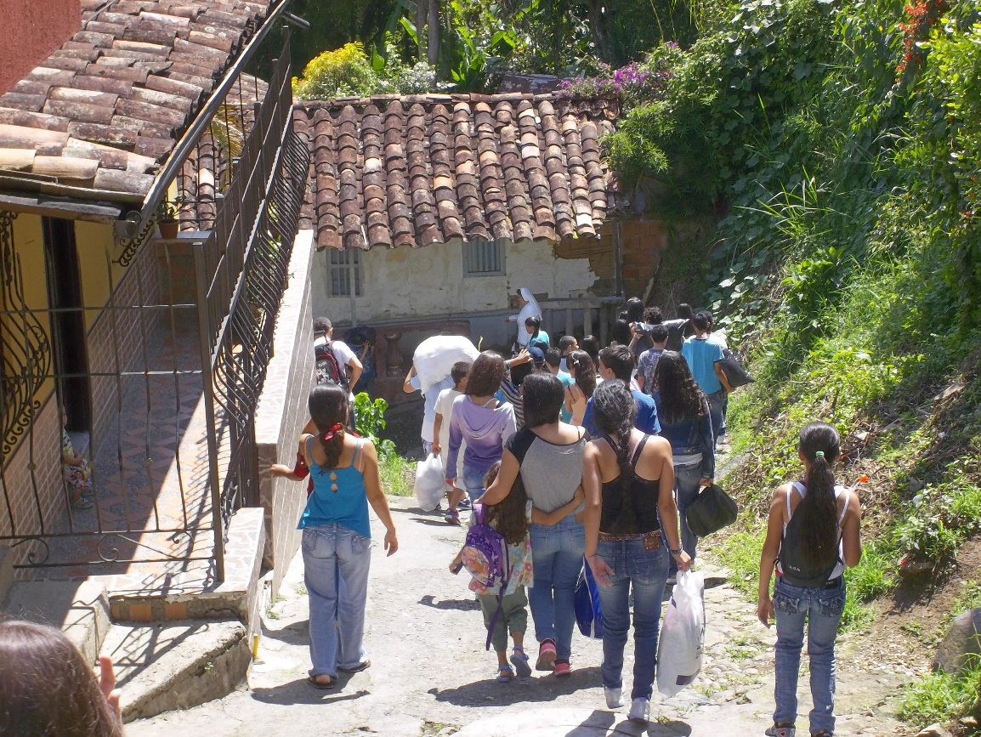
Derribando fronteras para construir sueños
LA EXPERIENCIA SIGUE TRANSFORMANDOSE EN UNA DINÁMICA DE ESPIRAL QUE CRECE EN PROFUNDIDAD Y AMPLITUD. HA CONTAGIADO A JÓVENES DE LAS OTRAS INSTITUCIONES EDUCATIVAS DEL CASCO URBANO.
SE CONSTITUYE COMO ESCUELA FORMATIVA
Fase 1: semillero infantil “manos por la paz y el amor” niños de los grados preescolar a quinto
Fase 2: líderes de los grados sexto a octavo
Fase 3: jóvenes de proyección en los sectores de los grados noveno a once
Fase 4: exalumnos y universitarios líderes que forman y lideran
TODOS RECIBEN FORMACIÓN SOCIAL Y POLÍTICA

Slide 10
Derribando fronteras para construir sueños
“Lo que me consuela es que todos somos así. Muy condicionados y limitados por nuestros propios ojos, dependiendo unos de otros. Y es intercambiando experiencias, en franco y humilde diálogo, como vamos a discernir mejor las cosas que vemos, y a romper las barreras que sin razón nos separan. Pues nadie es dueño de la verdad. Sólo intérprete.”
Carlos Mesters (Por detrás de las palabras)

